Slide 1
Литература
9
класс
Тема
Мотивы лирики А.С.Пушкина

Slide 2
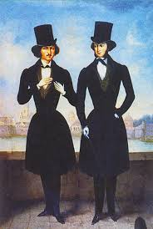
Читая лирику Пушкина, великий русский писатель Н.В.Гоголь задался вопросом : «Что же стало предметом поэзии А.С.Пушкина?» И сам отвечал: «Всё стало предметом».
Всю лирику Пушкина можно представить как бесконечный роман
в стихах, главным предметом изображения которого оказывается внутренний мир лирического героя с его чувствами, переживаниями и стремлениями, будь то порыв страсти, предчувствие любви или разочарование в идеале.

Slide 3
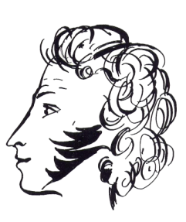
Основные темы лирики А.С.Пушкина
пейзажная (природа)
Поэт и поэзия
философская
свобода
дружба
любовь
Родина
Поэт обращается к этим темам
во многих своих стихотворениях

Slide 4
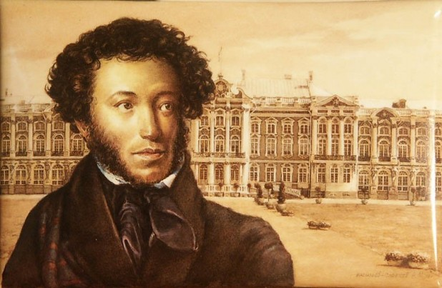
Тема Родины
Во многих произведениях Пушкина звучат идеи патри-отизма. Писатель всегда думал
о своей стране, о её будущем, поэтому часто в своих стихо-творениях поднимал актуальные и злободневные вопросы.
Ради Родины и её спасения лирический герой готов жертво-вать самим собой.

Slide 5
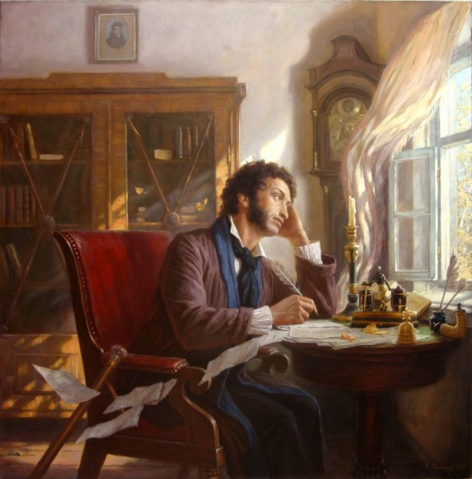
Ода «Вольность» (1817)
С сокрушительной силой обличает само-державие и деспотию
в России. Поэт призывает «на тронах поразить порок» и к воцарению Закона. Ода написана вы-соким, торжественным стихом, подчёркивающим важность темы.

Slide 6
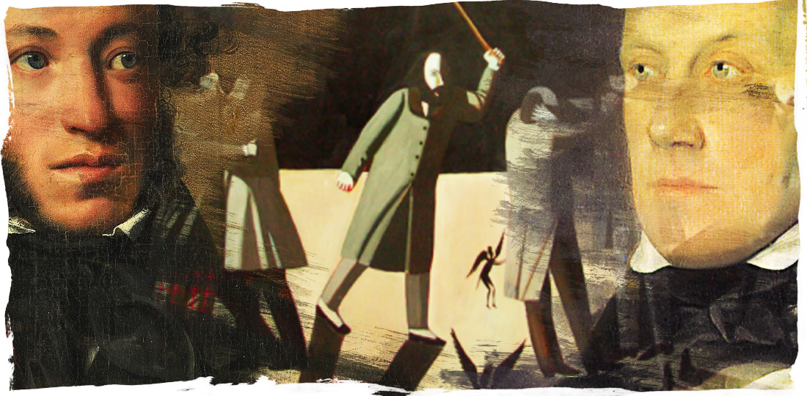
«К Чаадаеву» (1818)
Лучшее время жизни поэт призывает посвятить Отчизне:
Пока свободою горим,
Пока сердца для чести живы,
Мой друг, Отчизне посвятим
Души прекрасные порывы.
Стихотворение написано в жанре дружеского послания
Петру Яковлевичу Чаадаеву.

Slide 7
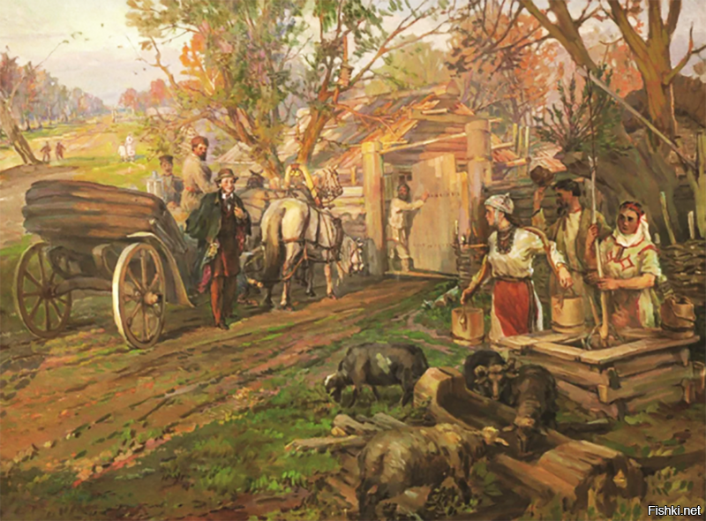
«Деревня» (1819)
Состоит из двух контрастных частей. В первой поэт замечает « везде следы довольства и труда», но это лишь приготовление к гневному приговору во второй части. Пушкин страстно клеймит основы крепостного права: беззаконие, произвол, «рабство тощее» и «барство дикое», обнажает «страдания народов»
Стихотворение заканчивается вопросом: «Взойдёт ли, наконец, прекрасная Заря» (свободы)?

Slide 8
«Во глубине сибирских руд…» (1827)
Поэт не скрывал своей духовной связи с декабристами.
Посвящено это послание друзьям-декабристам, сосланным в Сибирь.

Slide 9
Тема природы
Основные темы и мотивы лирики Пушкина раскрываются с помощью картин природы. Пейзажная лирика является не только желанием передать красоту окружающего мира, но и способом раскрытия внутреннего «я» лирического героя.
Природа является неким олицетворением свободы и гармонии. Сливаясь воедино
с природой, человек чувствует покой
и вдохновение.

Slide 10
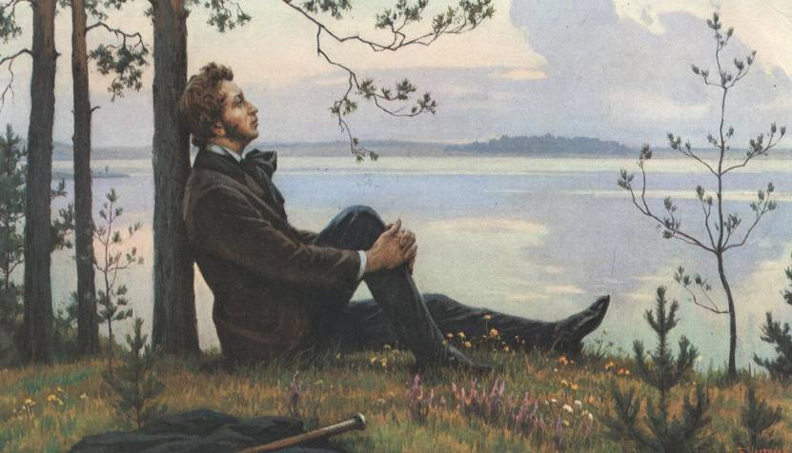
«Погасло дневное светило…» (1820)
Поэт не только сам познал
и полюбил мир природы, но и открыл его красоту читателям. Перед нами поэт-романтик: для него гармония - это «вечная красота» мира природы.
У лирического героя грустное состояние души: в воспоминаниях он стремится к «берегам печальным туманной родины». Сумрак вечера превращает море в «угрюмый океан», который навевает тоску и не излечивает «прежних сердечных ран».

Slide 11
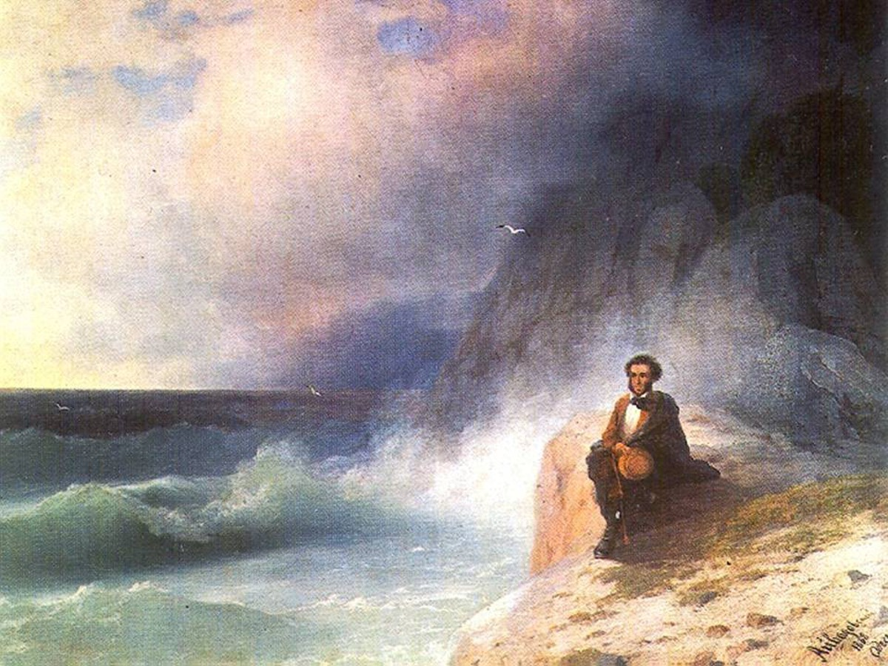
«К морю» (1824)
Пушкин рисует «торжественную красу» моря, которая его вдохновляет.
Для поэта морская стихия - олицетворение свободы, которой
в стихотворении противостоит «скучный, неподвижный брег».

Slide 12
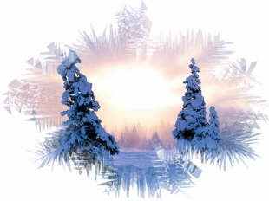
«Зимнее утро» (1829)
В стихотворении отражена гармония состояния природы и настроения человека: вечером «вьюга злилась», а с изменением погоды меняется и настроение.
Нарисована прекрасная картина зимнего утра:
«Под голубыми небесами великолепными коврами, блестя на солнце, снег лежит…»

Slide 13
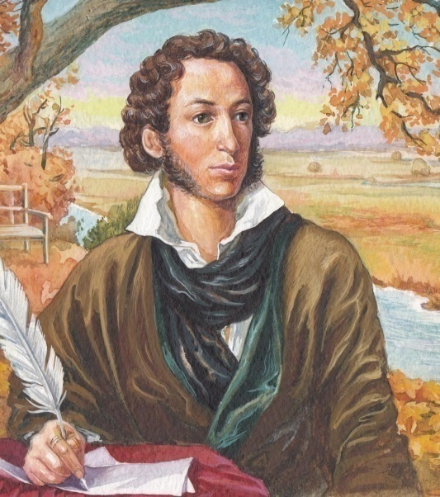
«Осень» (1833г.)
Чувства поэта многозвучны
и сложны, как и сама природа. Любимая пора - осень, мила «красою тихою, блистающей смиренно», «Из годовых времен
я рад лишь ей одной».
Осенью поэт испытывает подъём душевных, физических и творческих сил.
«Гаснет краткий день»,
но «пробуждается поэзия»,
и сам поэт «жизни полон».

Slide 14
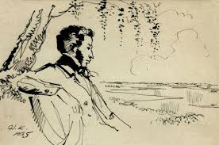
«…Вновь я посетил…» (1835)
Стихотворение написано во время пос-леднего приезда в Михайловское. Родные места, природа рождают воспоминания, настраивают на философские размыш-ленния. Поэт изображает реальный пейз-аж не ради деталей, а для подготовки к восприятию своих размышлений. Он обращается к потомкам: «Здравствуй, племя, Молодое, незнакомое!» с верой
в их лучшее предназначение и завещает им те благородные стремления , высокие идеалы, служению которым была посвящена жизнь лучших людей его поколения.

Slide 15
Тема поэта и поэзии
Тема поэта и поэзии в русской литературе во многом развивалась благодаря пушкинской традиции. Поэт был одним из первых, кто понял значение писателя в чело-веческом мире: именно он способен «глаголом жечь сердца людей».
Поэт, по мнению А.С.Пушкина, обладает божественным началом, отличающим его от обычных людей.

Slide 16
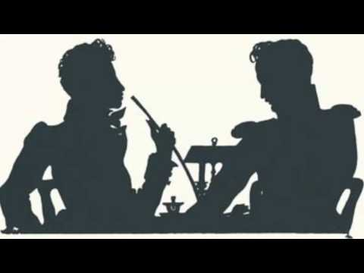
« К другу-стихотворцу» (1814)
Это первое произведение поэта; здесь он говорит
о том, что не всякому дано
быть настоящим поэтом,
что судьба поэта нелегка,
его путь тернист.
Пушкину-лицеисту чужд образ «угрюмого рифмотворца», «скучного проповедника» и мил образ вольнолюбивого поэта-мыслителя, обличителя пороков. «Хочу воспеть свободу миру, На тронах поразить порок…»

Slide 17
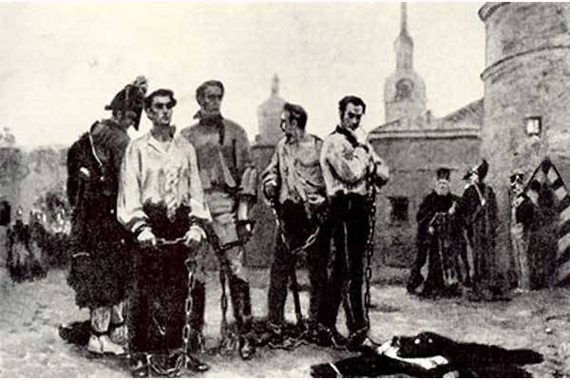
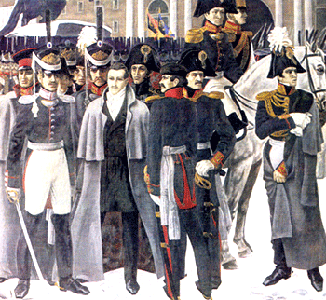
«Пророк» (1826)
Написано после расправы с декабристами.
Миссия пророка прекрасна и изящна: «Глаголом жечь сердца людей». Поэт - избранник, провидец и учитель, призванный служить своему народу, быть вещим, мудрым, поднимать на борьбу за правду и свободу.

Slide 18
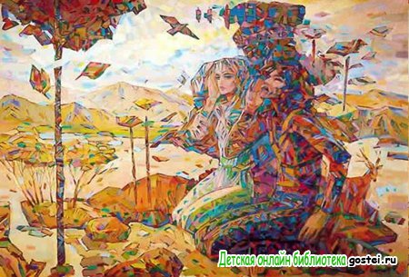
«Эхо» (1831г.)
Поэт сравнивает себя
с эхом. Оно откликается на все звуки жизни. Оно, как
и поэт, влюблено в мир.
Поэт готов принять мир во всех его проявлениях, даже тогда, когда «нет отзыва».

Slide 19
«Я памятник себе воздвиг нерукотворный…» (1836)
Стихотворение
называют поэтическим завещанием Пушкина. Здесь нет настоящего времени - только прошлое и будущее. Поэт утверждает величие поэзии, ставит её выше славы царей и полководцев.
Главная ценность поэзии - нести людям добро.

Slide 20
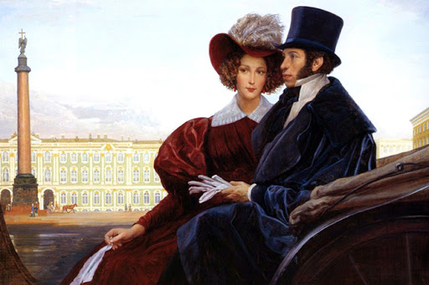
Тема любви
Одной из величайших человеческих ценностей А.С.Пушкин считал любовь. Поэтому тема стала одной из самых главных в произведениях известного писателя и поэта.
Лирический герой у Пушкина наслаждается любовью в любых её проявлениях. Даже разлука и расставание оцениваются как жизненный опыт, как момент счастья на пути человека.

Slide 21
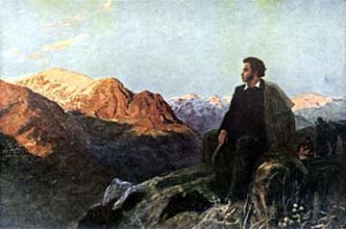
«На холмах Грузии лежит ночная мгла…» ( 1829)
Написано во время поездки на Кавказ. Это воспоминание о любви. Образ любимой живёт в мыслях и чувствах поэта и творит чудо: «ночная мгла» перестаёт сгущаться, грусть становится легкой, печаль - светлой.
Язык прост, нет ярких эпитетов, всего две метафоры: «лежит мгла» и «сердце горит», но слова складываются в музыкальный и прекрасный образ светлой и тихой печали.

Slide 22
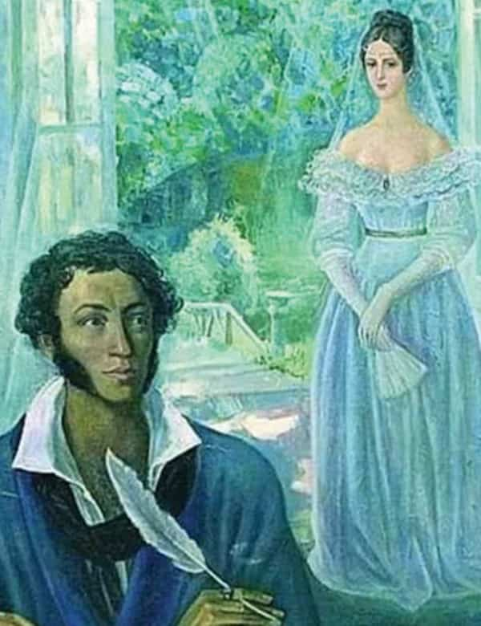
«К***» ( « Я помню чудное мгновенье…») (1825)
Стихотворение - гимн красоте и любви, которая обогащает и преображает человека. Не убивают любовь ни «томленья грусти безна-дёжной», ни «тревоги шумной суеты». Она воскресает, и мгновенье оказывается силь-нее, чем годы. Без любви нет жизни, божества и вдохновенья.

Slide 23
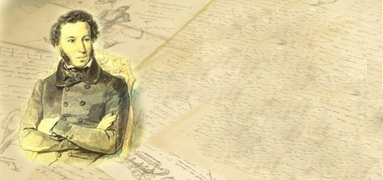
«Мадонна» (1830г)
Стихотворение посвящено Наталье Гончаровой и написано незадолго до их венчания. Поэт любил не только очень красивую женщину, но и свой идеал, свою мечту о прекрасной подруге, о душевном приюте, о доме.
Известно, что более всего поэта поражало сходство его избранницы с изображением Мадонны на картинах эпохи Возрождения. Так лирический герой проходит путь от любви-страдания до любви-самопожертвования.

Slide 24
Тема дружбы
Стихотворение «19 октября» (1825)
Особое значение в жизни Пушкина имела дружба. Он ценил своих товарищей по лицею, уважал тех, кто воплощал его взгляды на жизнь.
Лирический герой благодарит всех тех, кто повлиял на его мировоззрение.
Дружба в творчестве Пушкина приобретает и настроение счастья, и настроение трагедии, так как многие из его друзей уже ушли из жизни.

Slide 25
Философские мотивы.
Великий писатель и поэт ХIХ века во многих своих стихотворениях обращался к вечным проблемам.
А.С.Пушкин размышлял
о предназначении человека,
о сущности бытия, о жизни
и смерти, о добрых и злых началах.
К философской лирике поэт обращался на протяжении всего своего творчества. Во многих его произведениях эти мотивы органично соединены с другими темами.

Slide 26
Задания для самостоятельного выполнения
Прочитать статью учебника
на страницах 104 – 111,
стихотворения А.С.Пушкина
на страницах 111 – 113 ,
уметь ответить на вопросы
на странице 114.
Подготовить выразительное чтение стихотворения
«К Чаадаеву».

